Slide 1
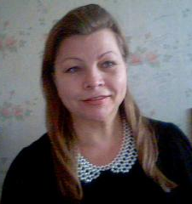
Муниципальное бюджетное общеобразовательное учреждение «Североонежская средняя школа»
Филиал дошкольного образования
«Детский сад «Ёлочка»
П. Североонежск
.
ПРОЕКТ
МОЯ СЕМЬЯ
Воспитатель
Алексеева Л.М

Slide 2
Вид проекта:
информационно - практико-ориентированный
Цель: развитие взаимопонимания, установление связи между поколениями, расширение представлений детей о жизни их предков и семьи.
Задачи:
- расширять представления о семье (В каждой семье есть своя история и традиции);
- формировать элементарные представления о родственных отношениях;
- воспитывать уважительное отношение ко всем членам семьи;
- воспитывать уважение к труду взрослых;
- обогащать словарный запас терминами родства
Продолжительность: 2 недели
Участники проекта: дети средней группы, воспитатели, родители

Slide 3
Проблемные вопросы:
- Что такое семья?
- Для чего человеку нужна семья?
- Из кого состоит семья?
- Откуда берет начало моя семья.
- История моего рода.

Slide 4
Реализация проекта:
I этап
Дети совместно с воспитателем обсуждают проблему, разрабатывают схематический план ее решения, зарисовывают план, чтобы вечером обсудить его с родителями

Slide 5
II этап
Деятельность педагога с детьми:
Занятие по социальному развитию «Семья»
Знакомство с терминами родства (прадедушка, прабабушка, дедушка, бабушка, муж, жена, дядя, сын, дочь, племянник и т.д.).
Опрос «Моя семья»
Просмотр семейных фотоальбомов, рассказывание о членах своей семьи
Рисование «Моя семья и я»
Просмотр мультфильмов «Мама для Мамонтенка», «День рождения мамы», «Дедушка и внучек», «Завтра День рождения бабушки»
Заучивание стихотворений Я.Аким «Моя родня», Т.Шорыгина «Дедушка»
Чтение: Р.Гамзатов «Мой дедушка», В.Драгунский «Моя сестренка
Ксения», В.Осеева «Сыновья».
Создание книги «Семейные истории»

Slide 6
Деятельность педагога с родителями:
Листовка-молния «Дорогие мамы и папы, бабушки и дедушки нам очень нужна Ваша помощь в поиске наших семейных истоков! Ваши дети» .
Наглядность в прихожей:
информация о начале проекта «Моя семья»,
его продолжительности, условиях участия.
Консультация «С чего начать составлять
родословное дерево»
Индивидуальные и групповые консультации.

Slide 7
Совместная деятельность детей и родителей:
Поиск необходимой информации для
составления родословных своих семей.
Беседы детей с родителями об истории своей
семьи.
Совместное оформление детей и родителей
собственной странички в групповой книге
«Семейные истории»
Составление детьми совместно с родителями
генеалогического древа

Slide 8
III этап
Презентация проектной деятельности
Создание совместно с родителями генеалогического древа своей семьи
Совместный праздник «Мама, папа, я – отличная семья»

Slide 9
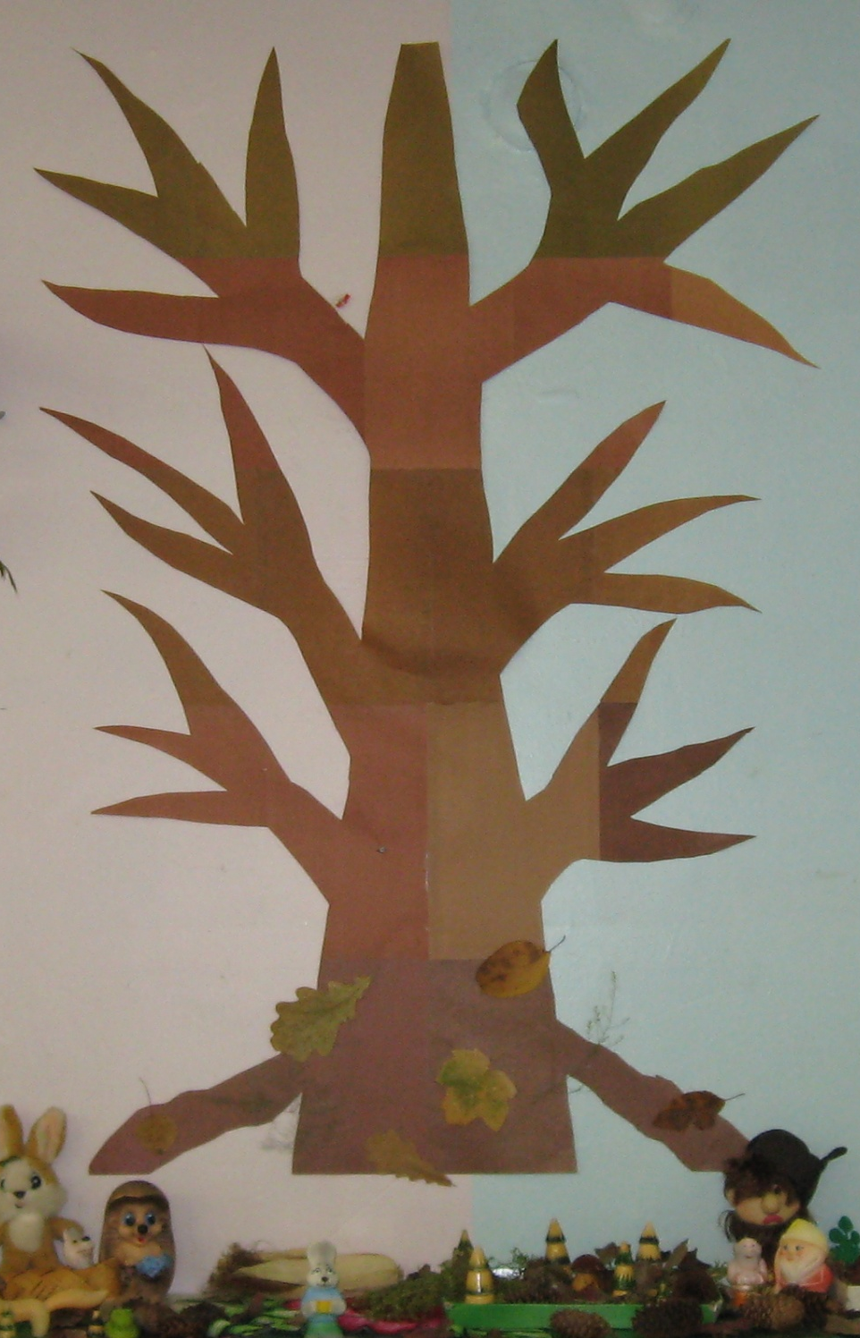
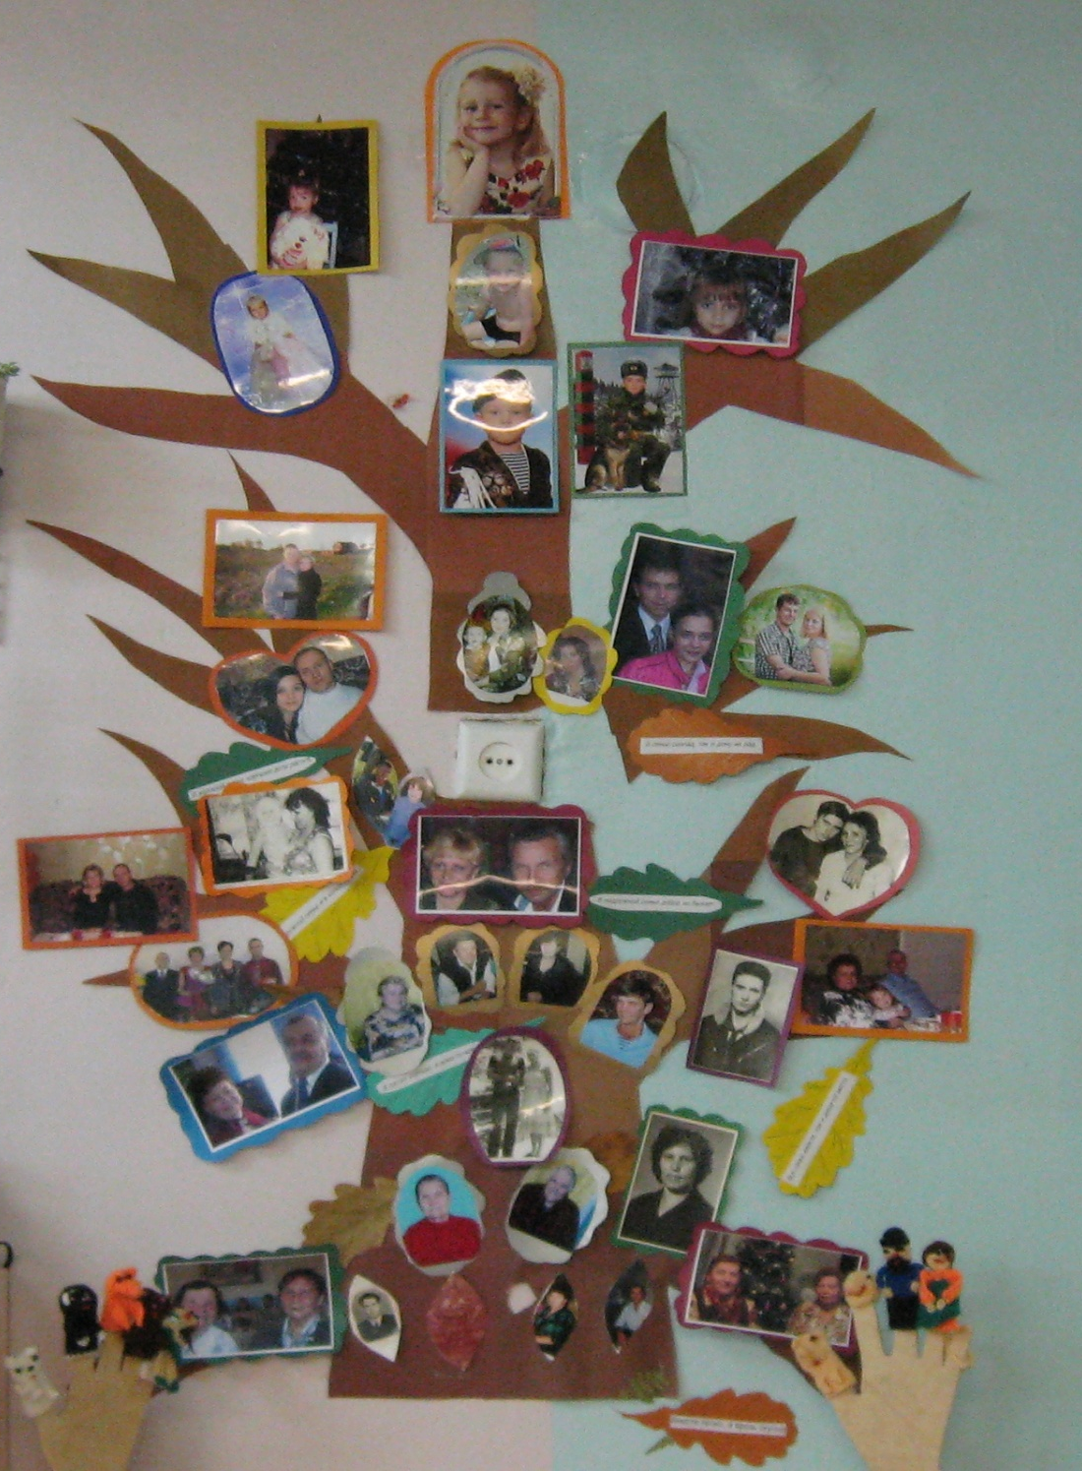

Slide 10
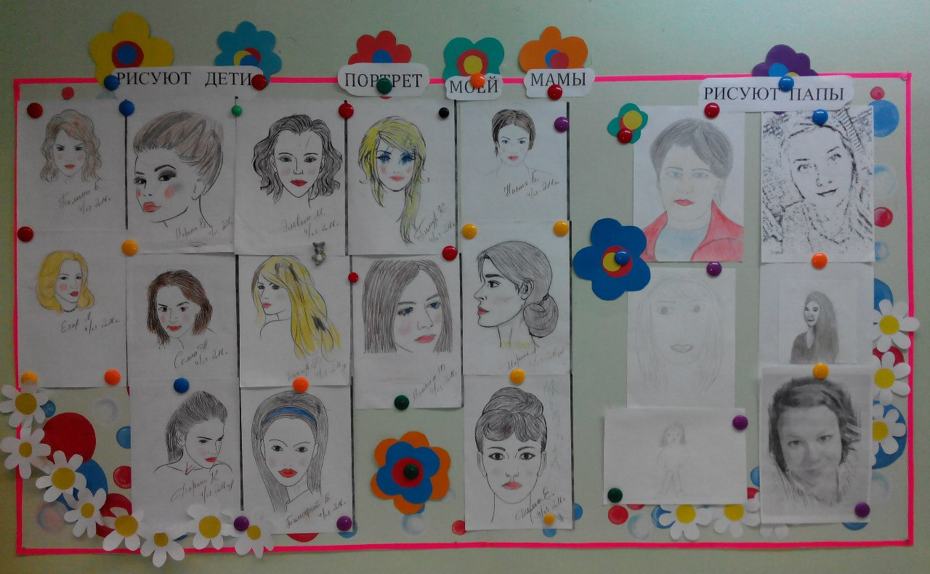
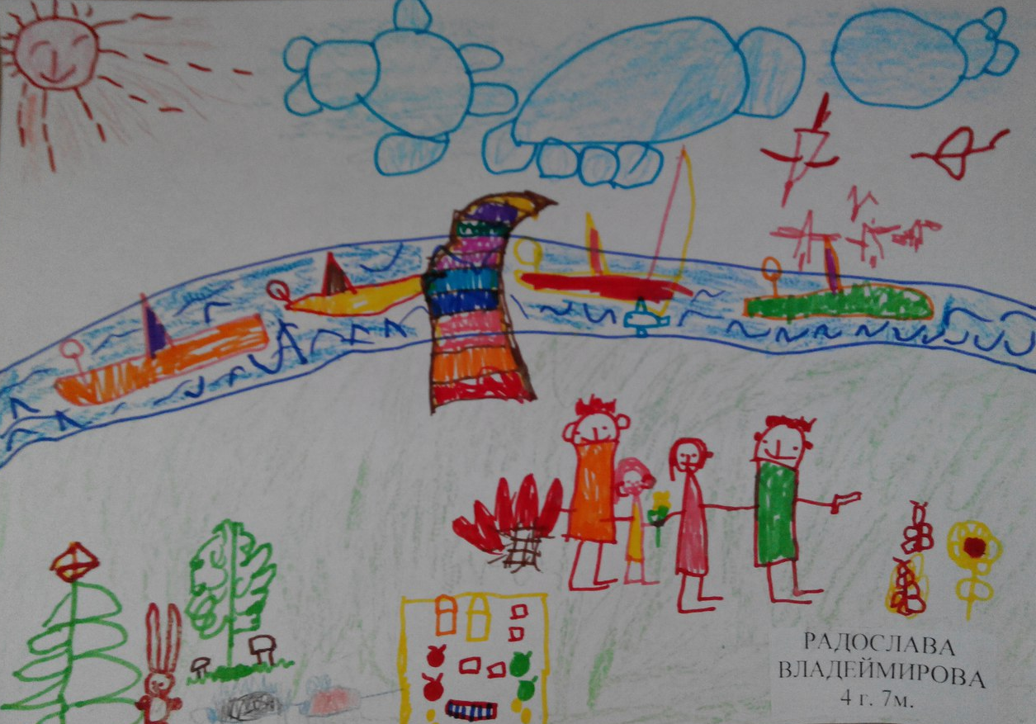
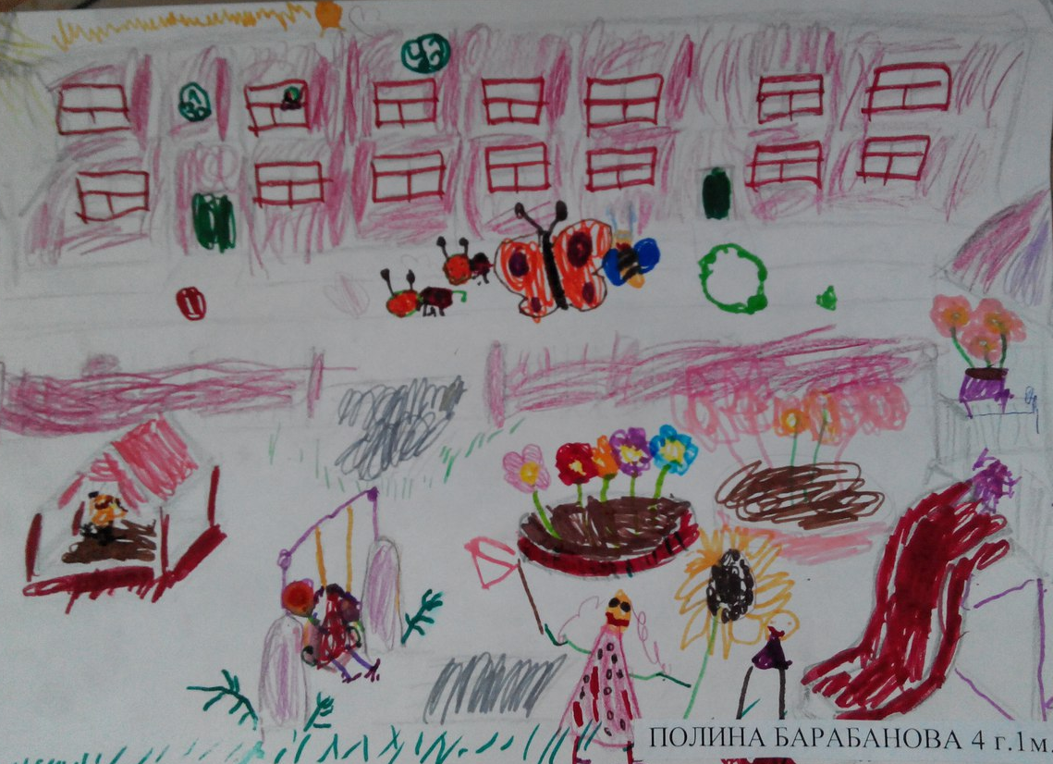
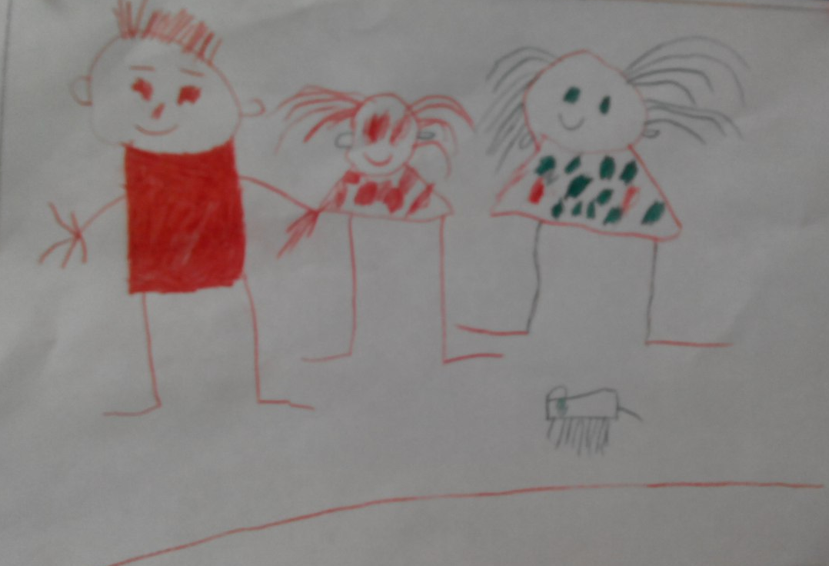

Slide 11
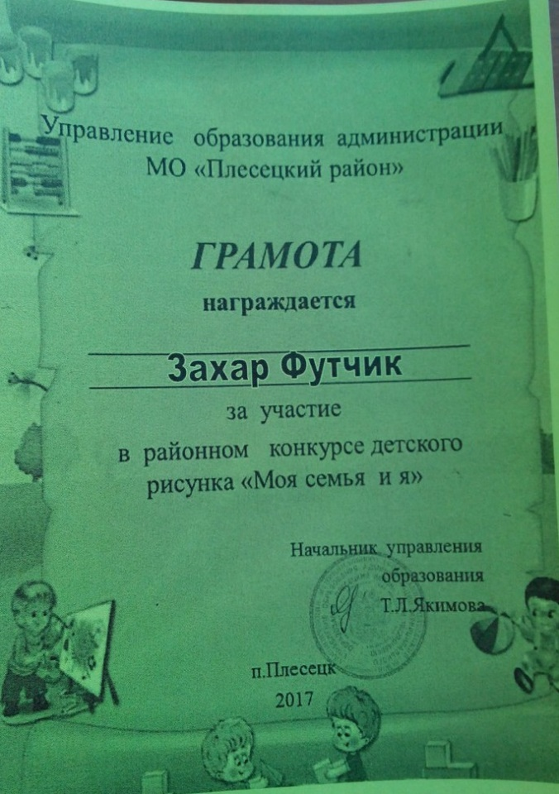
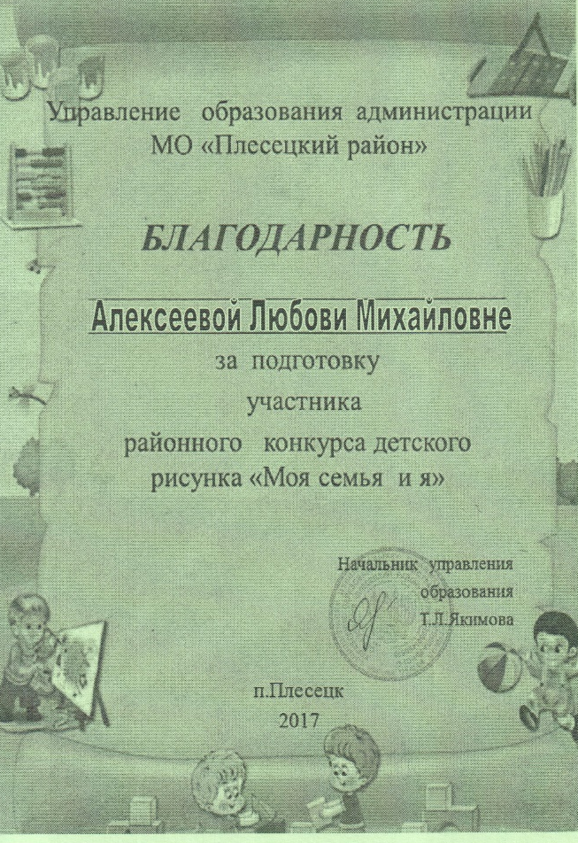
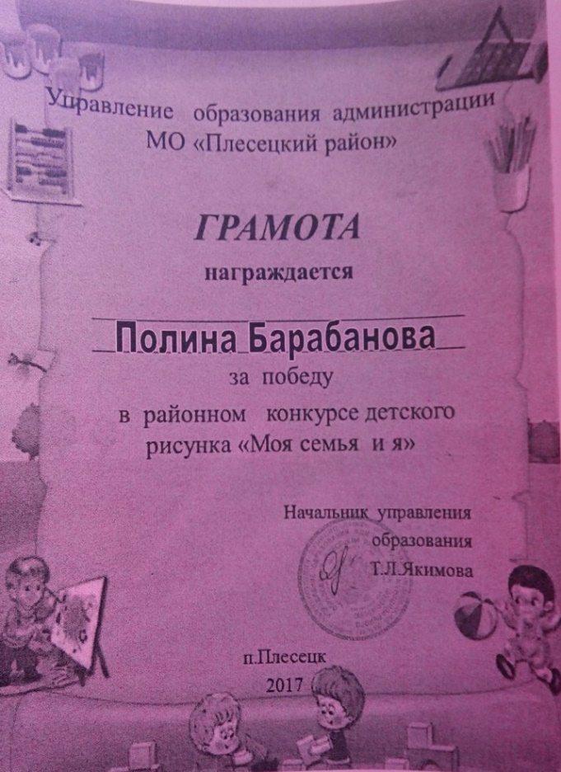
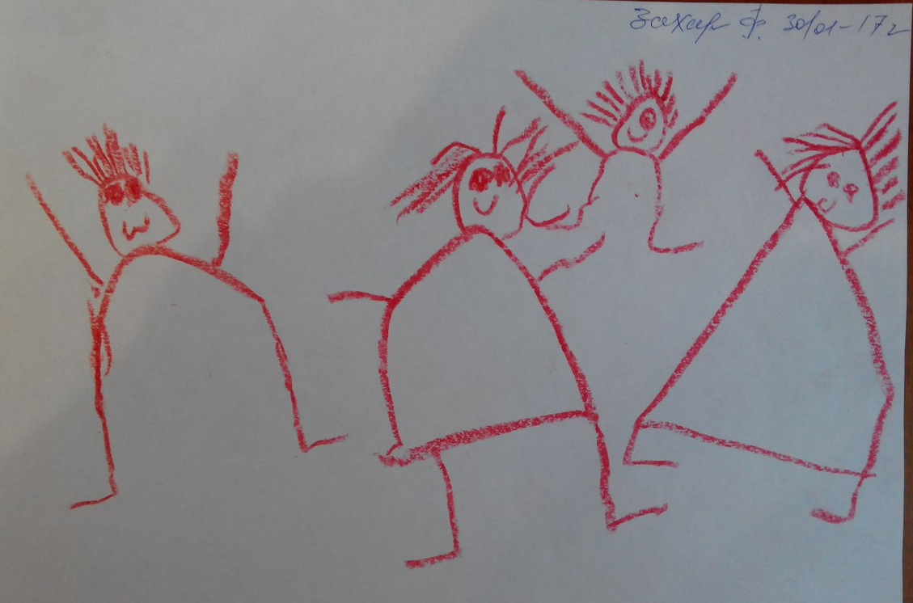
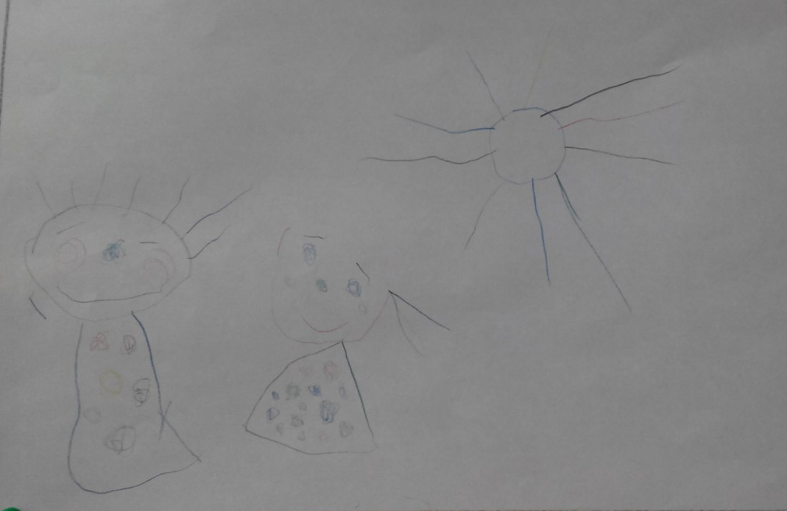

Slide 12

ПРОСМОТР МУЛЬТФИЛЬМА

